Slide 1
Khóa đào tạo Lập trình Web sử dụng PHP

Slide 2
Content
Hàm
Tham số cho hàm
Phạm vi của biến

Slide 3

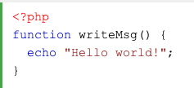
Tạo hàm trong PHP
Về cơ bản thì giống Javascript
Ví dụ

Slide 4
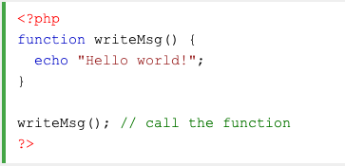
Sử dung hàm trong PHP
Để sử dung hàm trong PHP thì cần gọi hàm trực tiếp như sau

Slide 5
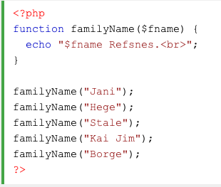
Tham số của hàm
Tham số của hàm giống như biến
Tham số của hàm được chỉ định sau tên hàm và được viết bên trong ngoặc. Số lượng tham số không hạn chế, và được phân cách với nhau bằng dấu phẩy ”,”

Slide 6
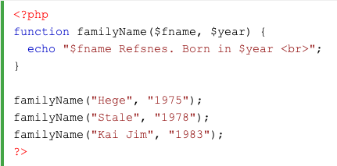
Ví dụ với 2 tham số

Slide 7
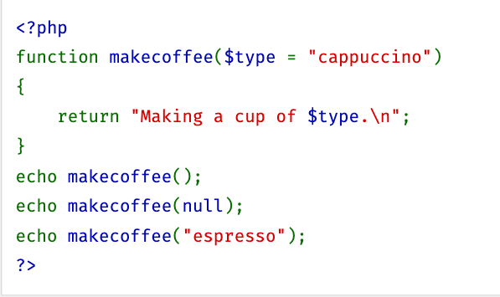
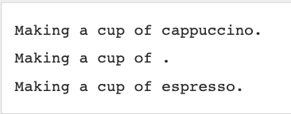
Tham số với giá trị mặc định
Tham số mặc định trong PHP được đặt ở vị trí cuối cùng, sau các tham số bắt buộc phải có.

Slide 8
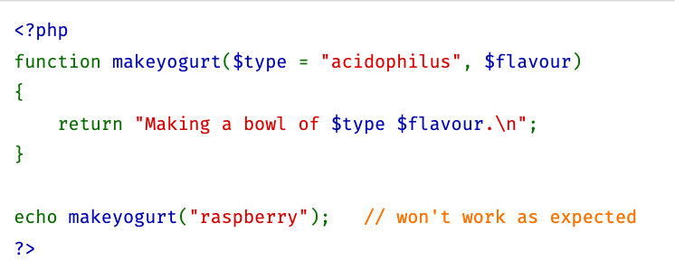
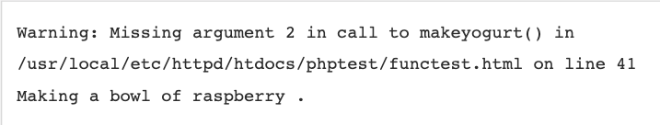
Ví dụ đặt sai tham số

Slide 9
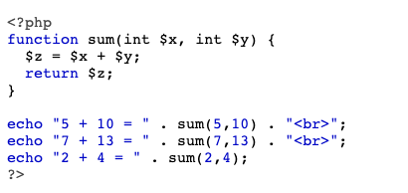
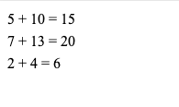
Return type
Để trả về giá trị trong PHP, sử dung return

Slide 10
Phạm vi của biến – Biến cục bộ
Một biến được khai báo trong một hàm thì được xem như là một biến cục bộ và nó chỉ được tham chiếu trong hàm đó.
Bất kể việc gán giá trị bên ngoài hàm đều xem như là biến hoàn toàn khác với biến trong hàm đó.
Chú ý khi thoát khỏi hàm mà biến cục bộ được khai báo, thì biến và giá trị của nó sẽ bị huỷ bỏ.
Biến cục bộ có thuận lợi bởi nó loại bỏ những khả năng của các tác động không dự đoán được làm thay đổi kết quả từ các biến có thể truy cập toàn cục.

Slide 11
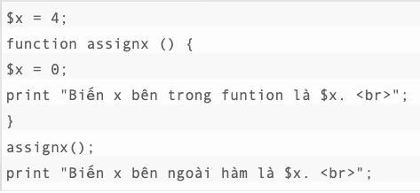

Ví dụ

Slide 12
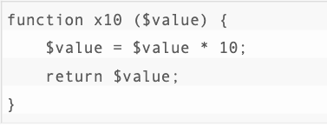
Phạm vi của biến – Tham số trong hàm
Tham số chỉ được truy cập trong hàm
Khi hàm kết thúc thì tham số sẽ bị huỷ bỏ

